Slide 1
第七讲 重积分
高等数学强化与提高
厦门大学数学科学学院

Slide 2
交换重积分的积分次序
在直角坐标系中两种不同顺序的累次积分的互相转化是一种很重要的手段，具体做法：
先把给定的累次积分反过来化为二重积分，求出它的积分区域 D，然后根据 D 再把二重积分化为另外一种顺序的累次积分。

Slide 3
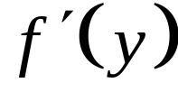
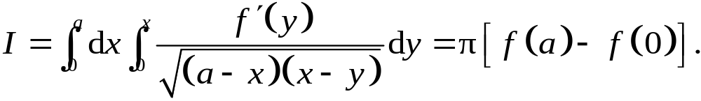
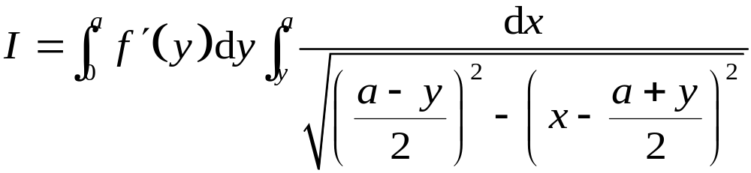
交换重积分的积分次序
例1
设
连续，证明
分析：
只需交换积分次序，即可证明.

Slide 4
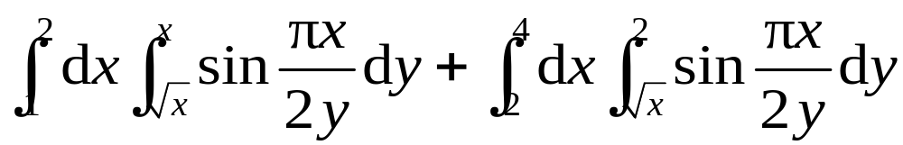
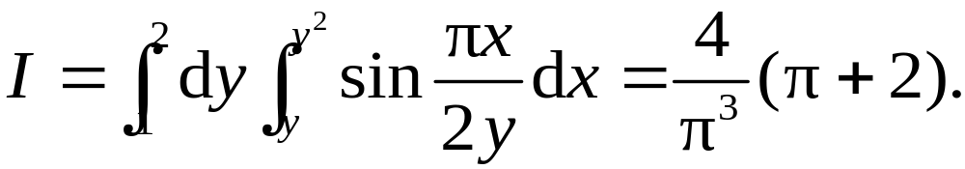
交换重积分的积分次序
例2
计算
分析：
交换积分次序.

Slide 5
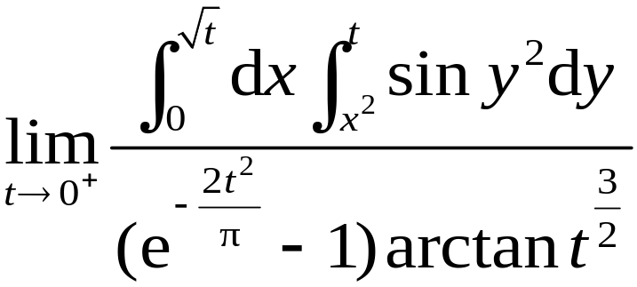
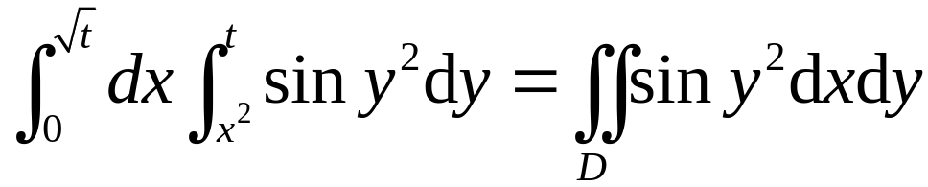
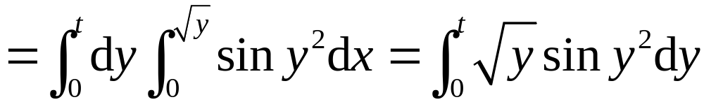
交换重积分的积分次序
例3
求极限
（“景润杯”考题）
分析：
交换积分次序.

Slide 6
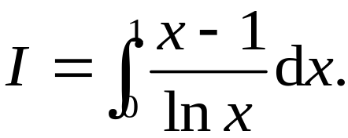
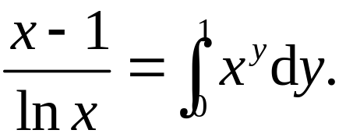
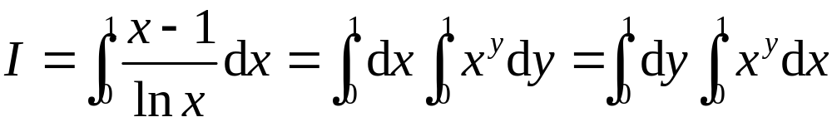
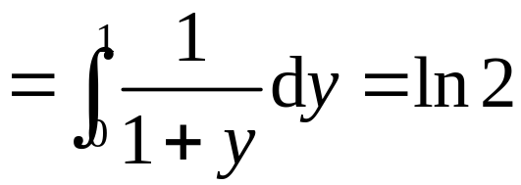
交换重积分的积分次序
例4
计算定积分
注：
被积函数的原函数无法求出，但注意到

Slide 7
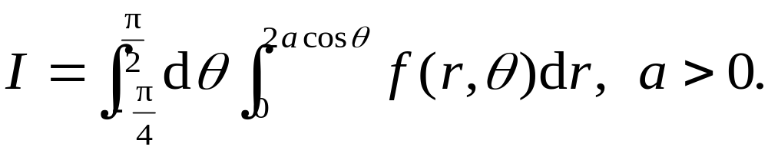
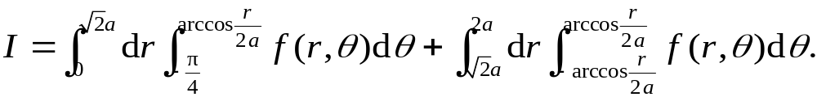
交换重积分的积分次序
例5
交换积分次序：
分析：
先确定 r 的范围；然后固定 r ，再确定θ 的范围.

Slide 8
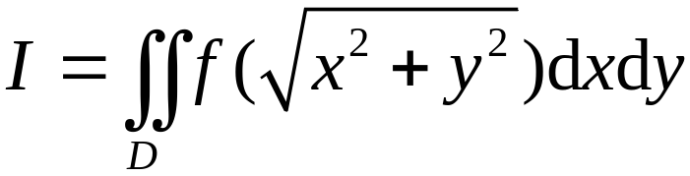
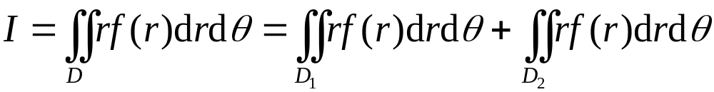
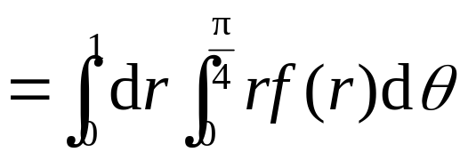
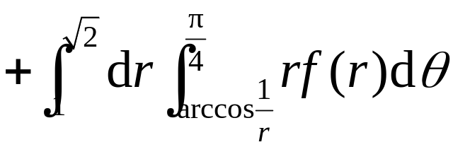
交换重积分的积分次序
例6
将二重积分
化为定积分,
其中 D = {(x,y): 0 ≤ y ≤ x ≤ 1}.
D₂
D₁

Slide 9
交换重积分的积分次序
三次积分的交换次序方法：
将其中一个变量看成常量，利用二次积分交换积分
次序的方法，逐次交换相邻两个积分的积分次序.

Slide 10
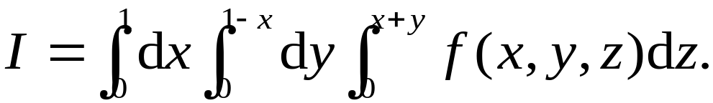
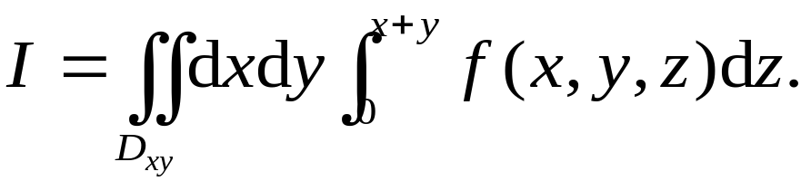
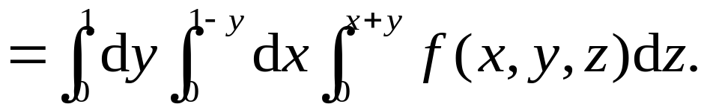
交换重积分的积分次序
例7
按照 x, z, y 的积分顺序，改变下列三次积分的
积分次序：
解
y
D_{xy}
1
x

Slide 11
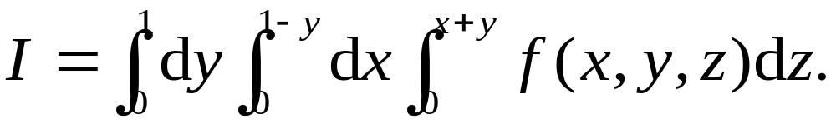
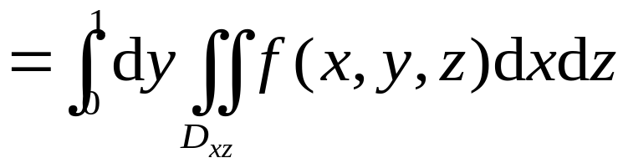


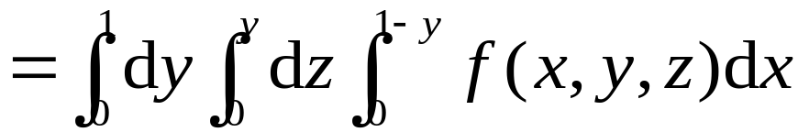

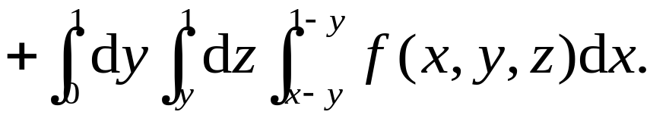
交换重积分的积分次序
z
1
x

Slide 12
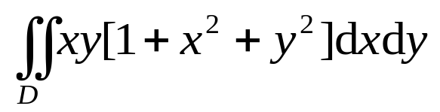



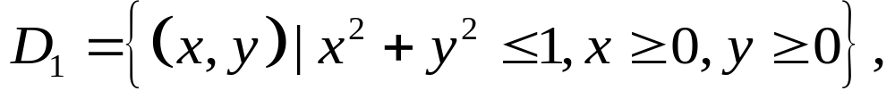
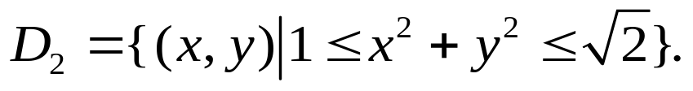
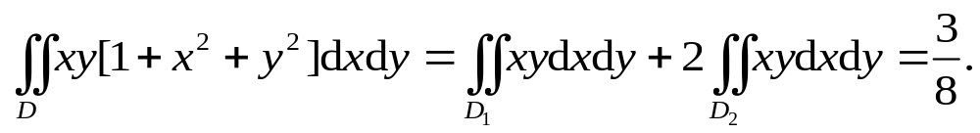
分段函数的重积分
例8
计算二重积分
，
其中
表示不超过
的最大整数 .
【解答】
将区域用曲线
划分为D₁和D₂ ,
其中

Slide 13
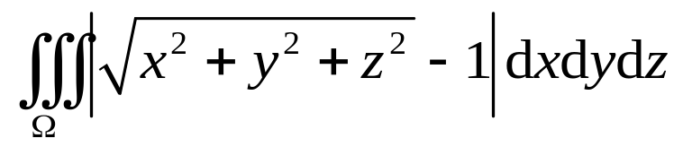

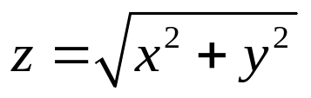






分段函数的重积分
例9
计算三重积分
，
其中
是由锥面
与平面
所围的立体.
解题方法：
将积分区域
划分成两个区域
其中
是由锥面
和球面
所围
成的；
是由锥面
，球面
平面
所围成.

Slide 14
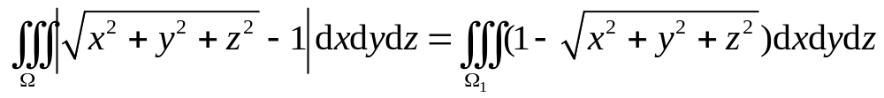
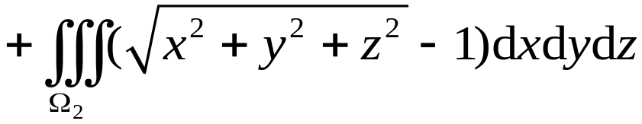
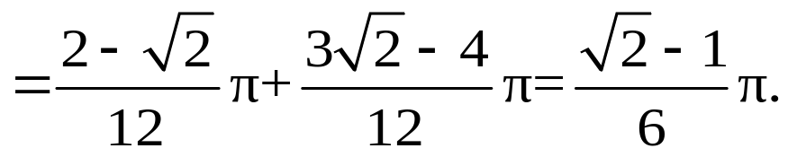
分段函数的重积分

Slide 15

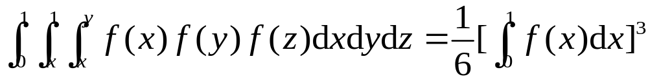
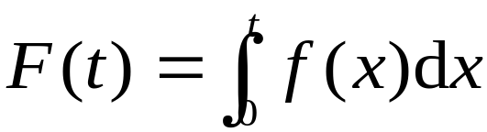
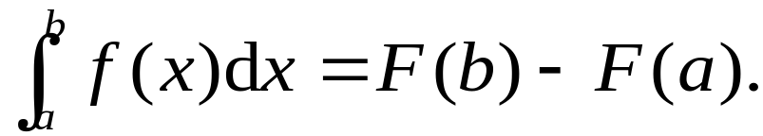
三次积分的计算
例10
设
在[0,1]上连续，试证：
分析
记
，利用牛顿—莱布尼茨公式

Slide 16
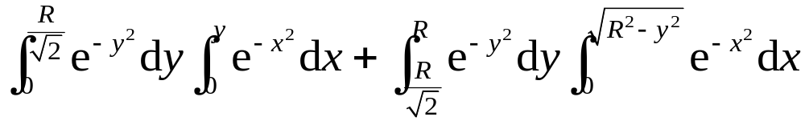
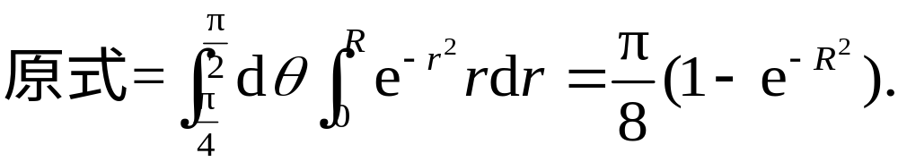
重积分的坐标变换
例11
计算
注：
确定二重积分的区域，将二次积分化为二重积分，
用极坐标进行计算.

Slide 17

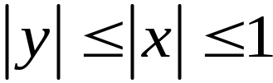
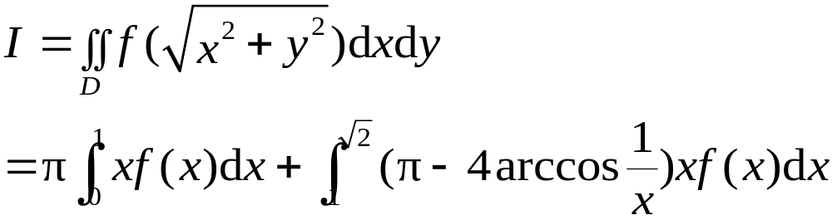
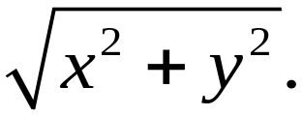
重积分的坐标变换
例 12
设
为连续函数，区域 D 由
确定，
证明：
注：
等式右端是一个定积分，被积函数含有
，
所以，必须有一个变量表示
故可作极坐标
变换.

Slide 18
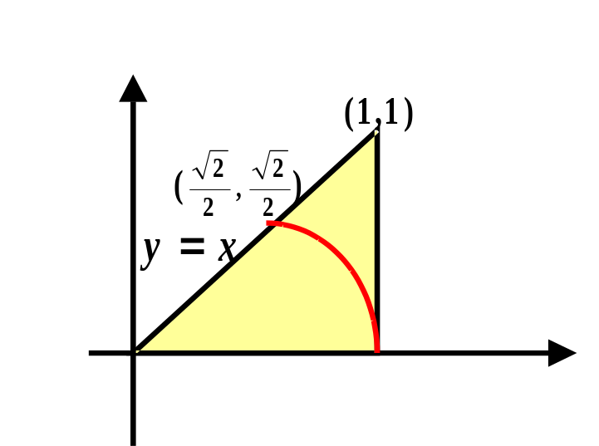


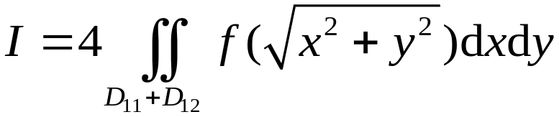
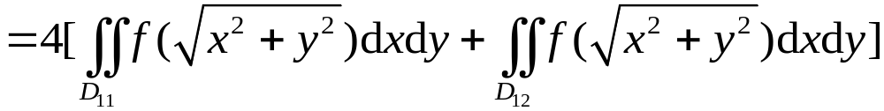
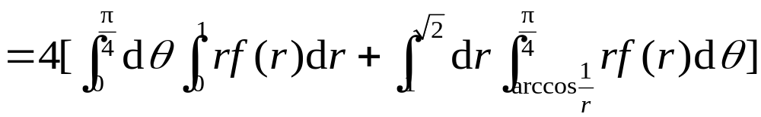
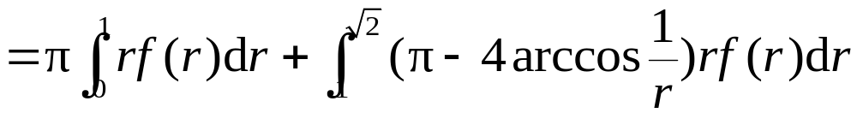
重积分的坐标变换
证明：
由对称性知

Slide 19





重积分的坐标变换
例13
解题思路：

Slide 20

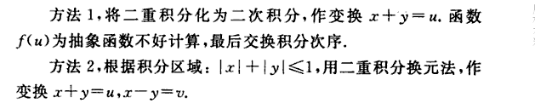
重积分的坐标变换
例14
解题思路：

Slide 21

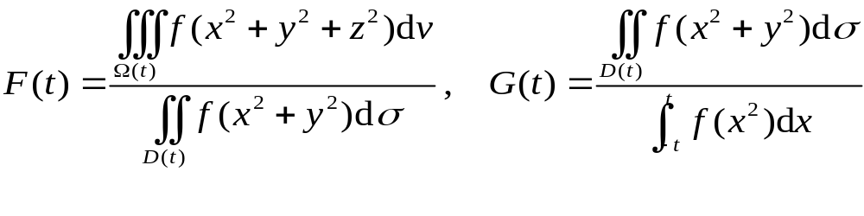
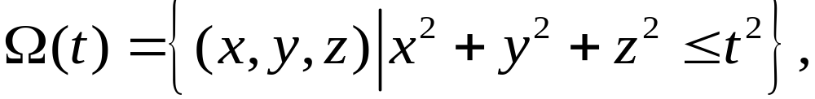





重积分的坐标变换
例 15
设函数
连续且大于零，
其中：
（1）讨论函数
在
内的单调性；
（2）证明：当
时，

Slide 22

重积分的坐标变换
解题思路：
（1）利用球坐标变换将三重积分化为
定积分，用极坐标变换将二重积分化为定积分。
（2）作辅助函数
并讨论函数 g(t) 的单调性.

Slide 23





重积分的坐标变换
例16 计算
其中
解题思路：
做变换

Slide 24






重积分的坐标变换
例17
设有心脏线的方程
，
求它与极轴围成的平面图形绕极轴所得旋转体
的体积。
解题思路：
用球坐标去计算

Slide 25






重积分的坐标变换
例18
计算
其中
由曲面
所围的区域.
解题思路：
用广义球坐标变换
注意：雅可比行列式为

Slide 26

奇偶对称性
1. 若积分区域 D 关于 y 轴对称,D₁={(x,y) | (x,y)∈D, x ≥0}, 则
y
D₂
D₁
o
x

Slide 27

奇偶对称性
2. 若积分区域 D 关于 x 轴对称, D₁={(x,y) | (x,y)∈D, y ≥0}, 则
y
D₁
o
x
D₂

Slide 28




轮换对称性
1. 若积分区域为 D_{xy} , D_{yx}为将积分区域中的变量互换后所得的
区域, 则
2. 若积分区域D关于 y = x 对称，则
3. 若积分区域D关于 y = x 对称, 且
则
其中 D₁ 和 D₂ 分别表示 D 在直线 y = x上方和下方的部分.

Slide 29





重积分的对称性
例19
求
，其中
解题思路
利用对称性，

Slide 30





重积分的对称性
例20
求
，其中
解题思路
利用对称性，
（轮换对称性）

Slide 31






重积分的对称性
例21
求
，其中 D 为直线
所围成的平面区域.
解题思路
将区域 D 划分为
，
其中
，
注意到D₁关于x 轴对称，D₂关于 y 轴对称.
答案：

Slide 32


重积分的对称性
例22
设 f (x)在[0,1]上可积，证明
利用
解题思路
再利用轮换对称性.

Slide 33



重积分的对称性
例23
提示
因为积分区域关于 y = x 对称，所以

Slide 34




重积分的对称性
例24
计算积分
提示
因为积分区域
关于 y = x 对称，
所以

Slide 35





重积分的对称性
作变换
代入原式得

Slide 36








重积分的对称性
，
其中
例25 计算
为常数
Ω是球体：
，
解题思路：
由对称性知
由轮换对称性，
所以，
，
用球坐标可以求得.
也可用截面法求得.
答案：

Slide 37





重积分的对称性
例26
设函数
在
上连续，证明：
解题思路：
利用对称性，

Slide 38





重积分的对称性
例27. 设
为连续正值函数，证明：
为常数.
解题思路：
利用轮换对称性，

Slide 39







利用形心公式求重积分
假设平面图形D的面积为A, 则
,
其中
为平面图形的形心.
假设空间立体 Ω 的体积为V, 则
其中
为空间立体的形心.

Slide 40








例28
设
,
计算
提示：
利用形心公式计算.
解：
的形心在球心
的体积为
则

Slide 41





与重积分有关的方程问题
例29. 设
为 D 上
的连续函数，且
求
再两边积分.
解题思路：
等式两边同乘
,

Slide 42






例29. 设
为 D 上
的连续函数, 且
求
解：
记
等式两边同乘
, 两边积分, 得

Slide 43






Slide 44






Slide 45



故
于是,

Slide 46






例30.
设
在
上连续，且满足
求
解题思路
用球坐标变换,
然后两边求导.
注：
是偶函数，故只需考虑
答案：

Slide 47



例30.
设
在
上连续，且满足
求
解：
仅考虑 t > 0 的情形. 用球坐标变换.
两边求导数, 得

Slide 48








两边求导数, 得
即
故
由
知
即
所以,
因为 f (t) 为偶函数, 故

Slide 49



综合例题
例31. 设函数
具有连续导数,且
求
[分析] 此三重积分的被积函数是的函数，积分区域又是球体, 故应用球面坐标。

Slide 50


例31. 设函数
具有连续导数, 且
求
解： 应用球面坐标.

Slide 51




故

Slide 52




例32. 证明
其中
[提示] 利用
再利用夹逼定理.
证明：
由
可得

Slide 53







由夹逼极限准则,

Slide 54





例33.
设 f (x, y) 是区域
上的连续函数，
证明
证明：
由二重积分的中值定理和函数的连续性, 可得
其中

Slide 55








例34.
计算
其中
是由
所围成.
解：
由积分中值定理得
其中
注意到
则

Slide 56





例35.
设 Ω：
证明
解: 令
考察其在Ω上的最大值
与最小值。
由于
可知
在Ω内部无驻点, 故其最大值与最小
小值只能在Ω的边界上取得.

Slide 57






设
令
代入最后一个式子, 得
则
即得驻点
或

Slide 58



由拉格朗日乘数法可知,
在Ω的上的
最大值为 8,
最小值为2.
故

Slide 59





例36.
设 f (x,y) 在单位圆域
上有连续的
偏导数, 且在边界上的值恒为零, 则
其中 D_{ε} 为圆环域
提示：
作极坐标变换

Slide 60





证明：
作极坐标变换
则
故

Slide 61






注意到
则
（其中
)

